Slide 1


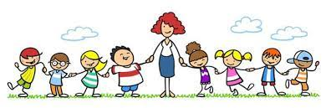
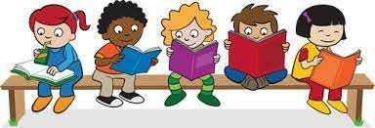
4 ГРУПА „КАЛИНКА“
2021-2022 г.
ДГ “ГЬОНЧО БЕЛЕВ“
Гр. Ихтиман ул. „ЕЛИН ПЕЛИН“ 11

Slide 2

„Образованието на децата от най – ранна детска възраст днес е ключът към по – добро общество утре“
Мария Монтесори

Slide 3
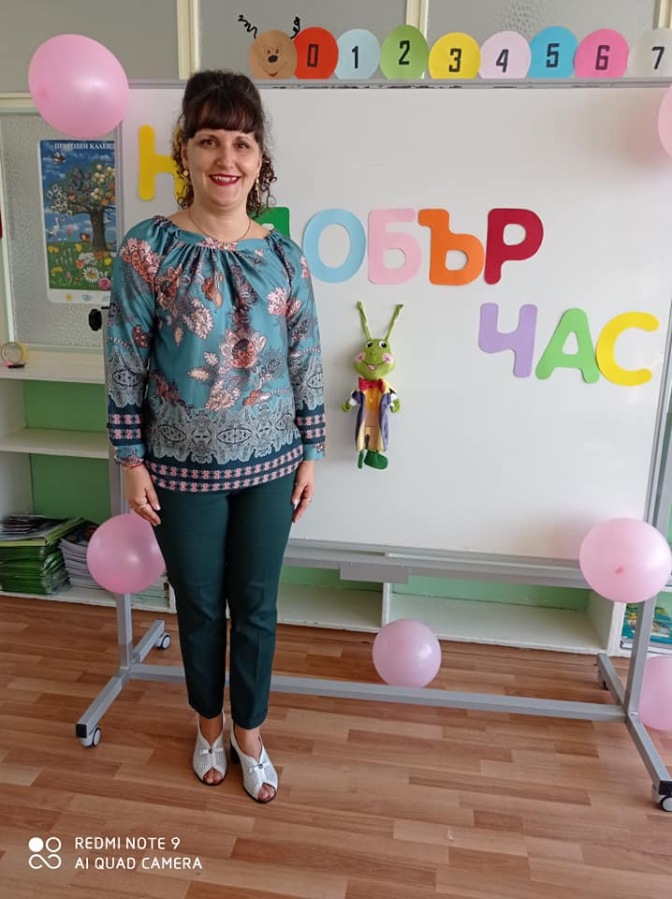
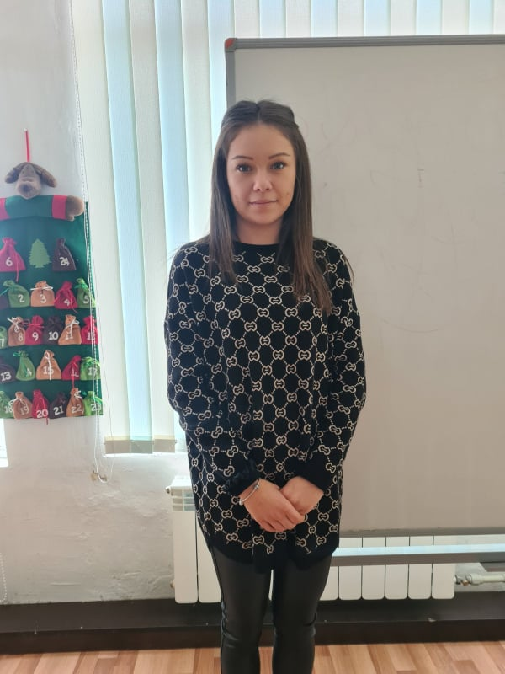
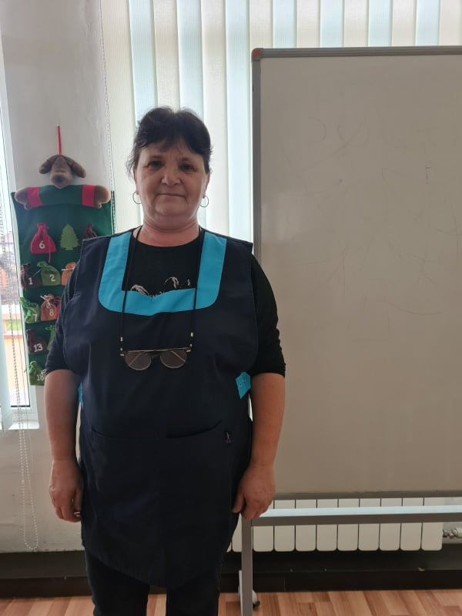
Екипът на група „Калинка“
Нели попова – МАРИЯ ПЕТРОВА - ЛЕЛЯ ГАЛЯ -
старши учител УЧИТЕЛ ПОМОЩНИК - ВЪЗПИТАТЕЛ

Slide 4

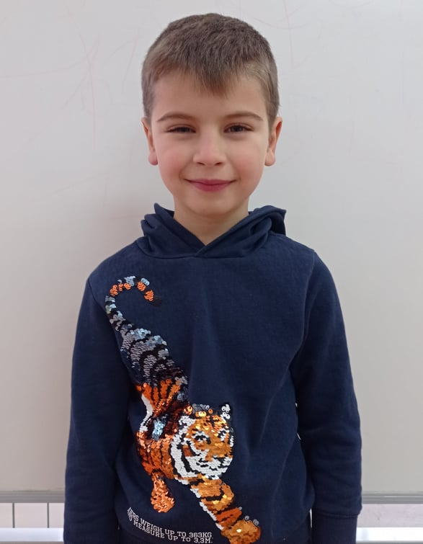
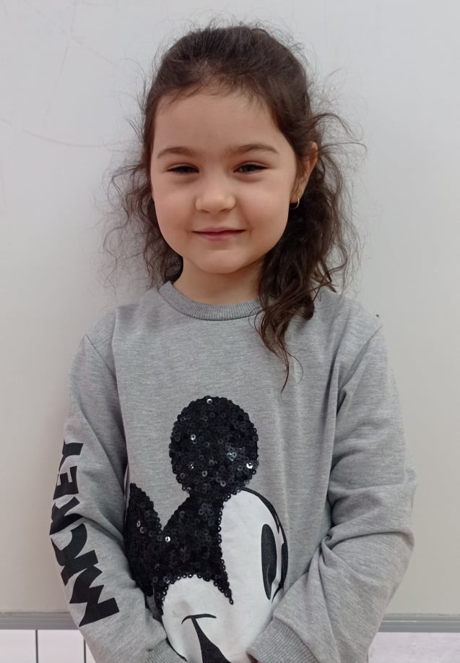
Децата от група „Калинка“
александър анна – мария анета борис

Slide 5

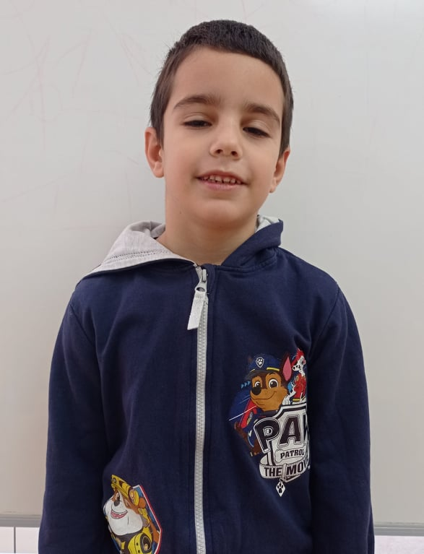
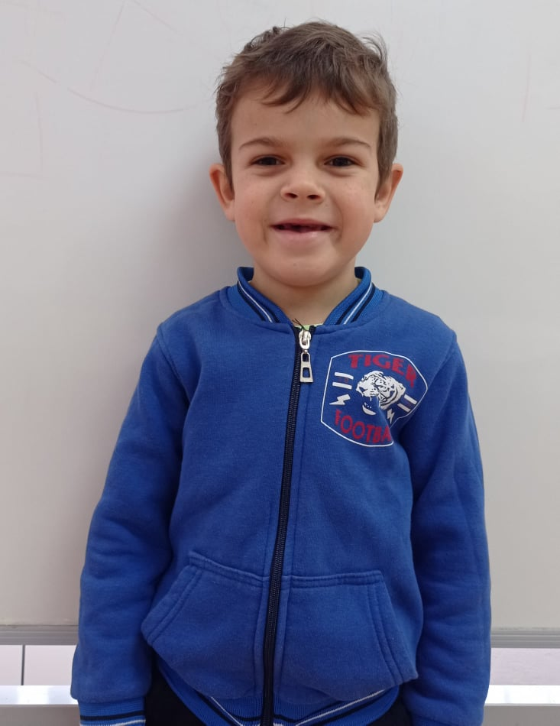
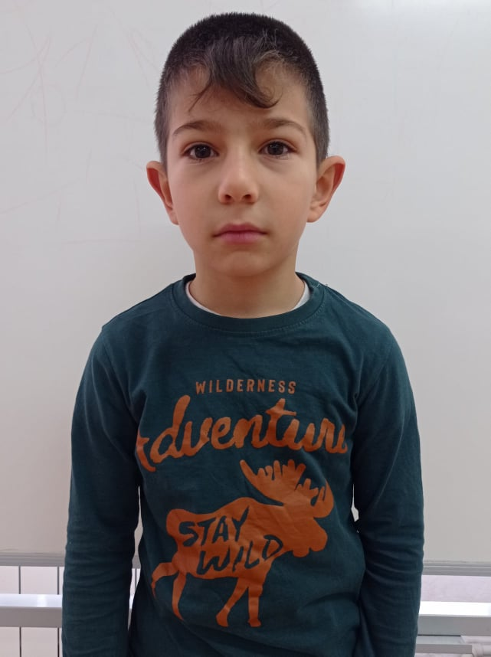
Децата от група „Калинка“
борислав виктор ванеса георги

Slide 6

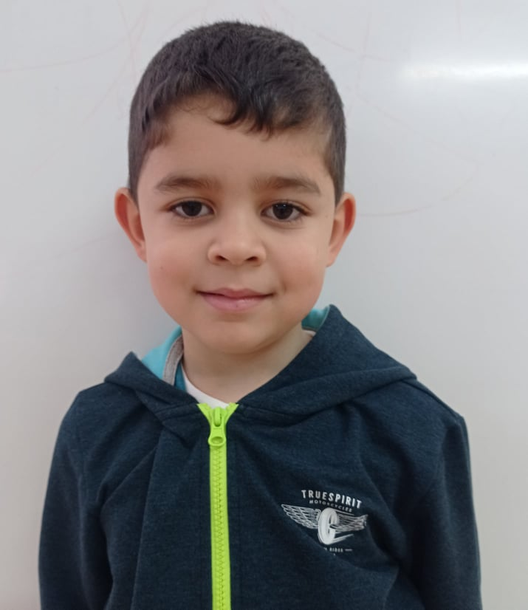
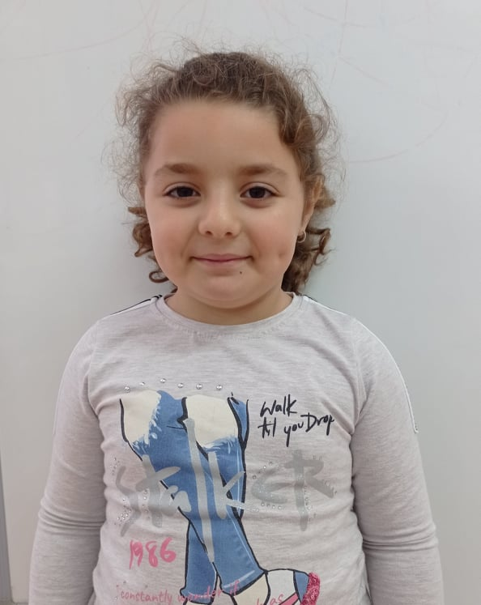
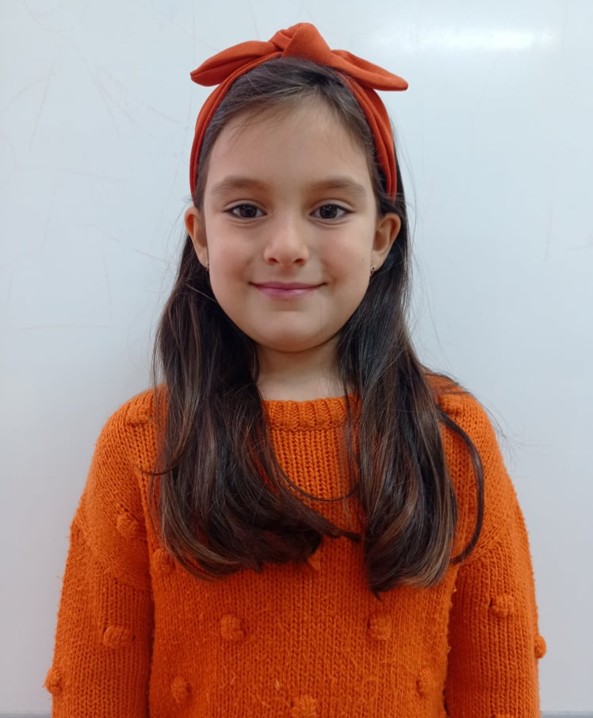
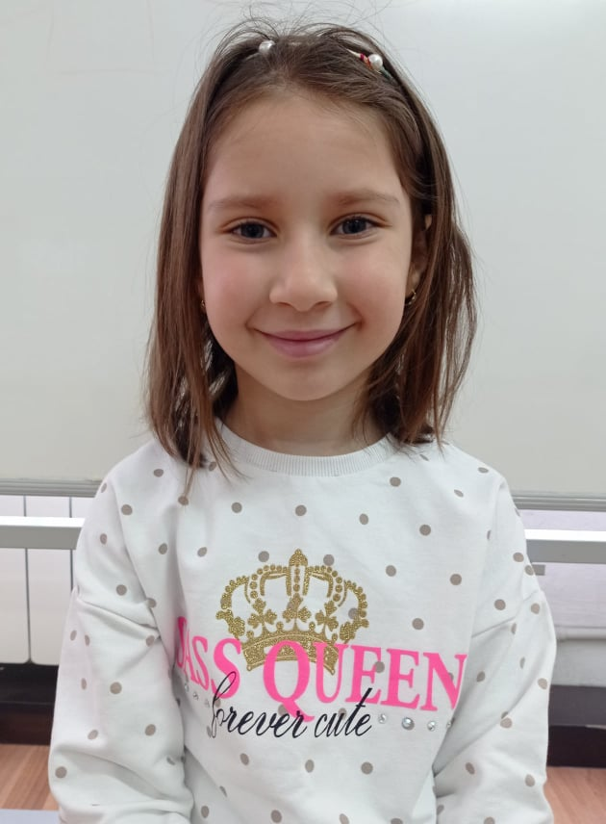
Децата от група „Калинка“
георги даная ева евгения

Slide 7
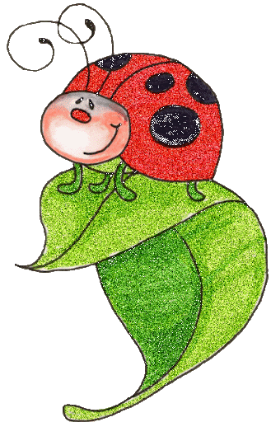
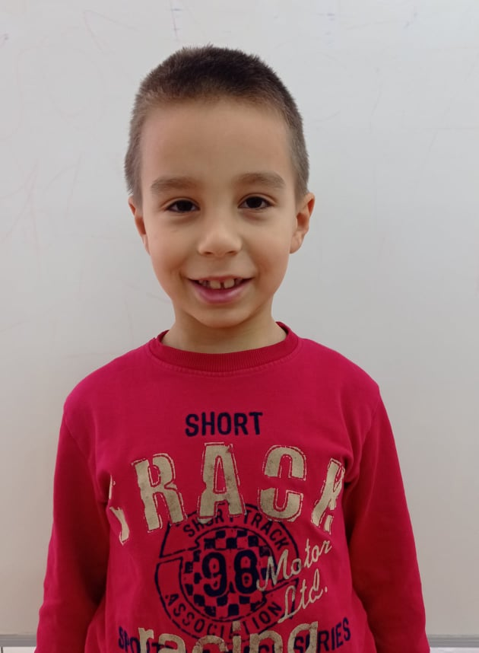
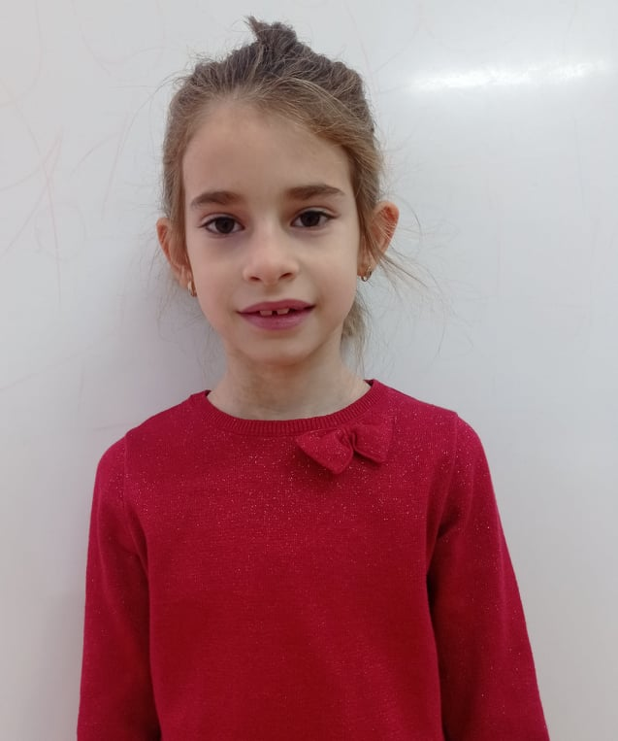
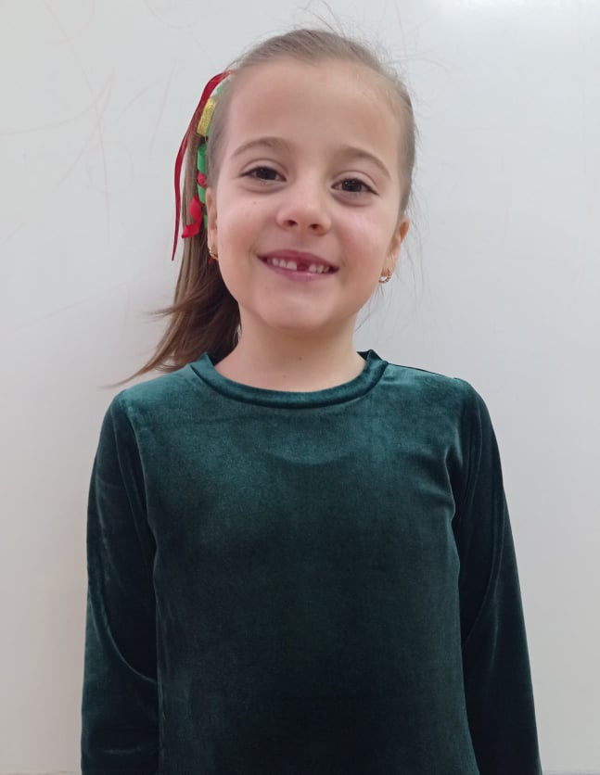
Децата от група „Калинка“
Йоана камен карина крисия

Slide 8

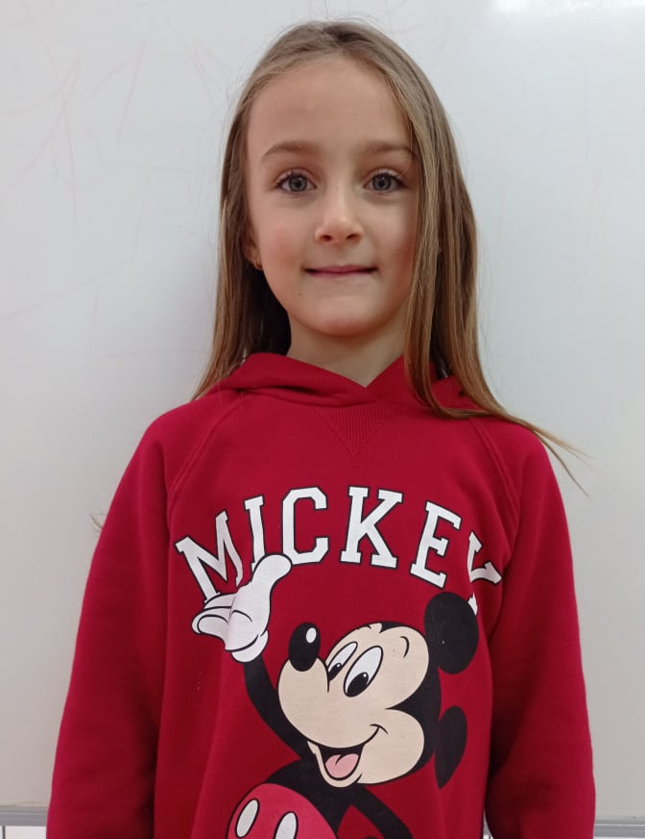
Децата от група „Калинка“
Кристияна мирян никол никол

Slide 9
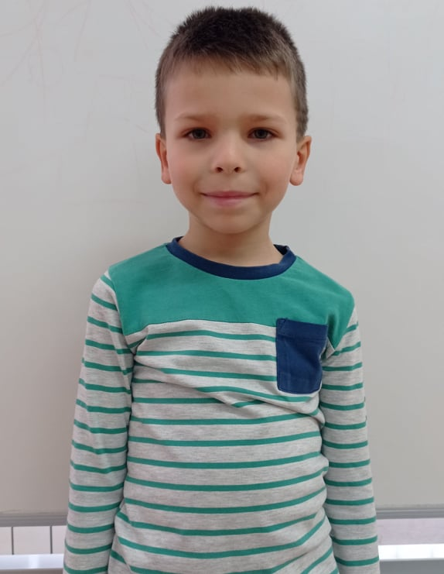
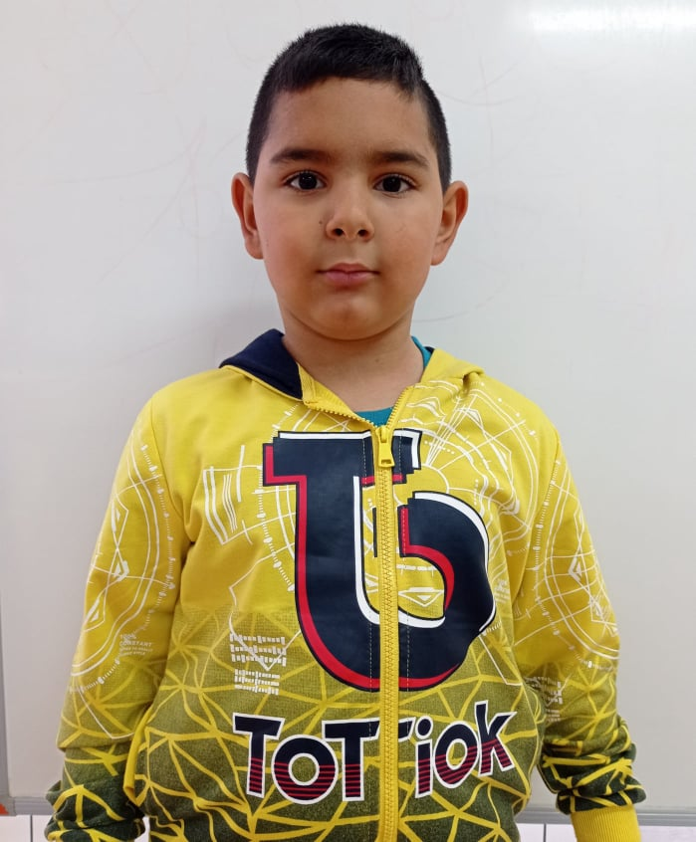
Децата от група „Калинка“
Петьо полат роси симона

Slide 10

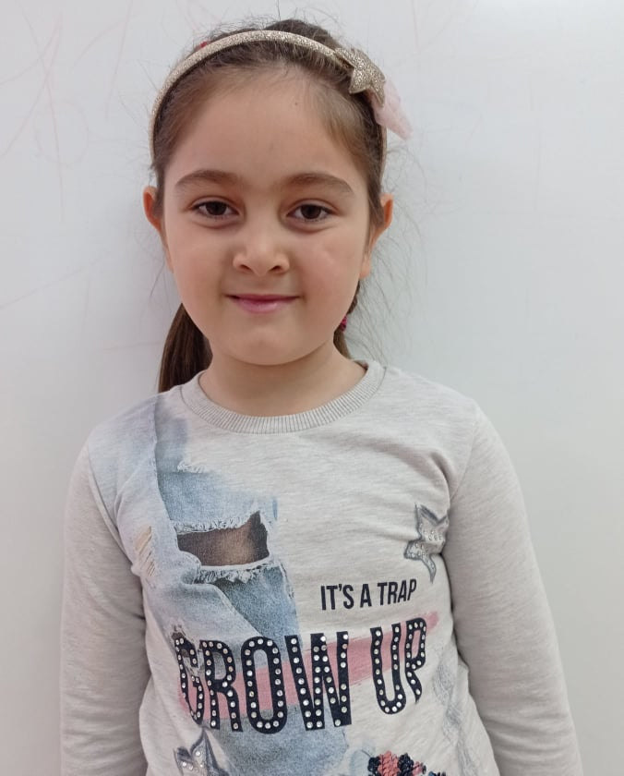
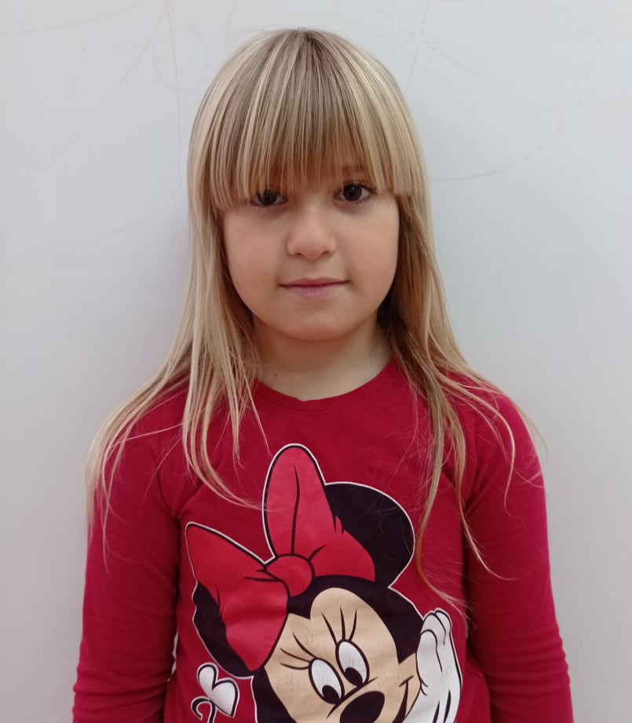
Децата от група „Калинка“
Християна християн цветелина цветомира

Slide 11
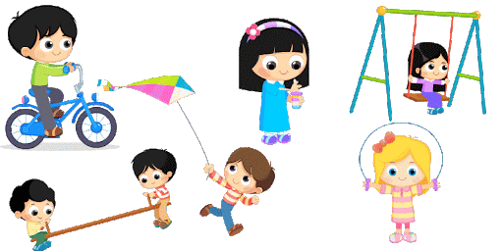
ГРУПАТА СЕ СЪСТОИ ОТ 29 ДЕЦА, ОТ КОИТО 12 СА МОМЧЕТА И 17 СА МОМИЧЕТА. НАБЛЮДАВА СЕ СЪЩЕСТВЕНА ПРОМЯНА В САМООЦЕНКАТА НА СОБСТВЕНОТО ПОВЕДЕНИЕ, КАКТО И ОЦЕНЪЧНО ОТНОШЕНИЕ КЪМ ДЕЙСТВИЯТА НА ДРУГИТЕ.
ДЕЦАТА ПРОЯВЯВАТ ОГРОМЕН СТРЕМЕЖ КЪМ САМОИЗЯВА И ПОТРЕБНОСТ ОТ НОВИ ЗНАНИЯ. НАБЛЮДАВА СЕ МОТИВИРАН ИНТЕРЕС КЪМ ИЗПЪЛНЕНИЯ НА ПО- СЛОЖНИ ЗАДАЧИ И УДОВЛЕТВОРЕНОСТ ОТ ПОСТИГНАТИЯ РЕЗУЛТАТ. ВСИЧКИ ДЕЦА ИМАТ ИЗГРАДЕН СОЦИАЛЕН ОПИТ, УМЕНИЯ И ВЪЗМОЖНОСТИ. ПРОЯВЯВАТ РАЗНОСТРАННИ ИНТЕРЕСИ И ПОТРЕБНОСТИ. ИЗГРАЖДАТ ЯСНИ, КОНКРЕТНИ И СЪДЪРЖАТЕЛНИ ВЪПРОСИ КЪМ ПРЕДМЕТИ И ЯВЛЕНИЯ.

Slide 12
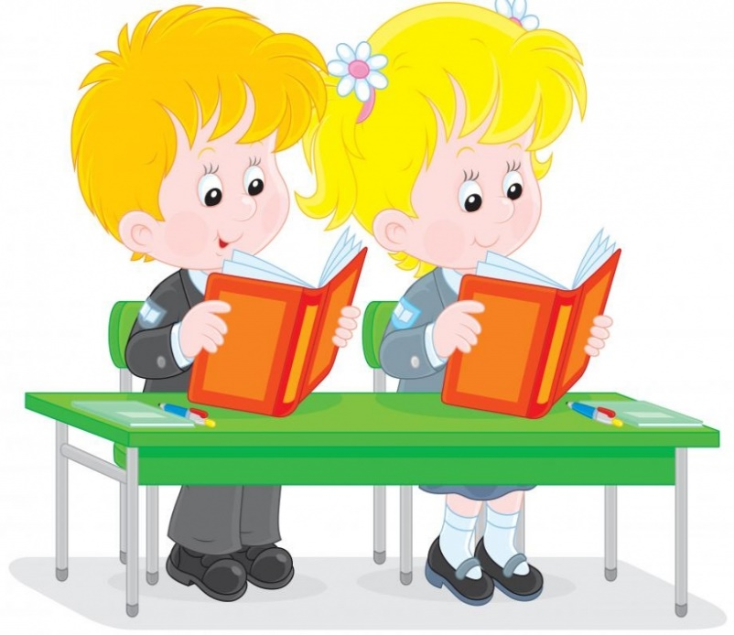
Програмна философия
Качествена промяна на участието на бъдещия ученик в процеса на взаимодействие в подготвителната група, което предполага единството на социална, познавателна и специална подготовка.
Спазване принципите на предучилищно педагогическо взаимодействие и реализиране формите на организацията му – педагогическите ситуации.
Осигуряване на мобилността на децата при прехода от едни към други ситуационни форми, развиващи саморегулацията и социалните способности за учене в училище, формиране на отношение към бъдещата социална роля ученик.

Slide 13
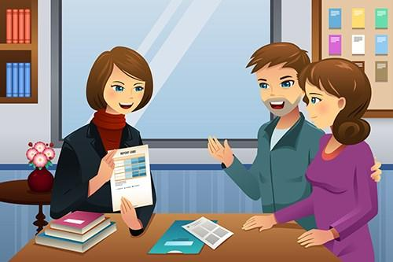
Работа с родители
Ние работим ежеднвно с родителите:
Съвместно откриване и закриване на
учебната година.
Участия в изложби, конкурси, концерти,
изяви на децата извън детската градина.
Провокираме родителите за идеи и
мероприятия свързани с възпитанието и
образованието на децата в ДГ.
Поддържаме партньорски взаимоотношения с
родителите на базата на взаимно разбиране,
доверие и уважение.

Slide 14

ПРАВИЛА НА ГРУПАТА
„ Добро утро“ – кажи и леко с главичка кимни.
Използвай думичките: „моля“, „ако обичаш“, „извинявай “ и „благодаря“ – понякога те вършат чудеса.
Не тръгвай без довиждане да кажеш, че си пораснало човече – трябва да покажеш!
На масата културно се храни и хубаво на столчето седни.
В спалнята не пречи на другите деца, ако не ти се спи – пази им тишина.
Не си служи с обиди и с бой – кажи на госпожата за проблема твой.
Уважавай учителките твои и другите деца – основно правило в детската градина е това.
В стаята не викай – тихо думичките изричай.

Slide 15
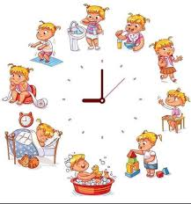
ДНЕВЕН РЕЖИМ
НА ГРУПА „ Калинка"
7.00-8.30ч. Прием на деца /сутрешно раздвижване, дейност по избор, индивидуална работа и др./
8.30-9.00ч. Закуска /разговори, игри, ритуали, поздрав и др./
9.00-9.30ч. Пс
9.30-9.45ч. Дф /игри и др./
9.45-10.15ч. Пс
10.15-10.30ч. Дф
междинна подкрепителна закуска /игри/
10.30-11.00ч. Пс
11.00-12.30ч. Дф
/игри, разходки, наблюдения на открито, дейности по ателиета, експерименти и др./
12.30-13.00ч. Обяд
13.00-15.00ч. Следобедна почивка /следобеден сън/
15.00-15.15ч. Дф /подвижни игри/
15.15-15.30ч. Следобедна закуска
15.30-16.00ч. Пс
16.00-18.30ч. Дф /творчески игри, игри с правила, дейности по ателиета, разходки, проектни дейности и др./

Slide 16

Понеделник вторник сряда четвъртък петък
1. Бел 1. математика 1. бел 1. математика 1. бел
2. Физическа к-ра 2. музика 2. физическа к-ра 2. музика 2. изоб. И-во
3. Околен свят 3. околен свят 3. математика 3. бел 3. физическа к-ра
Следобед следобед следобед
1. Изоб. И-во 1. к и техн. 1. к и техн.

Slide 17
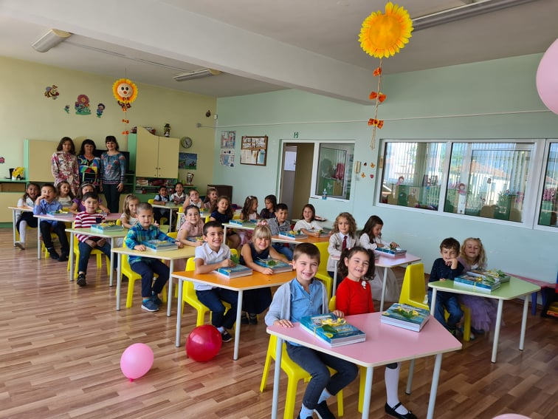
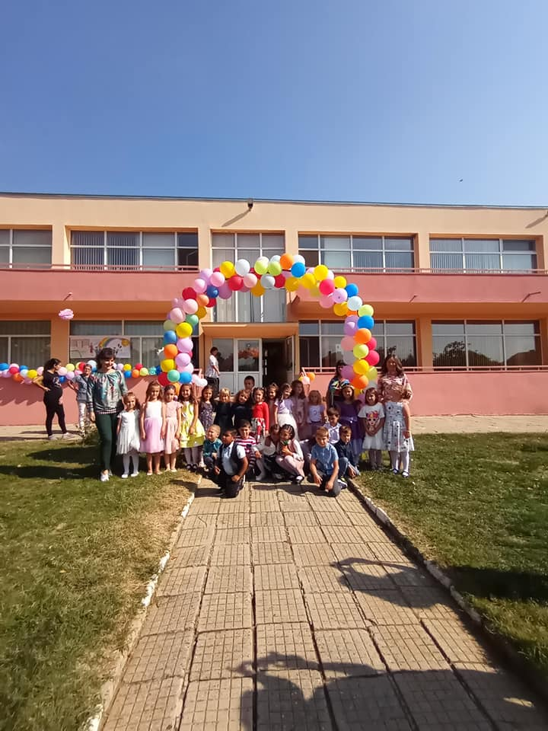
ТЪРЖЕСТВЕНО ОТКРИВАНЕ НА 2021-2022 УЧЕБНА ГОДИНА.

Slide 18
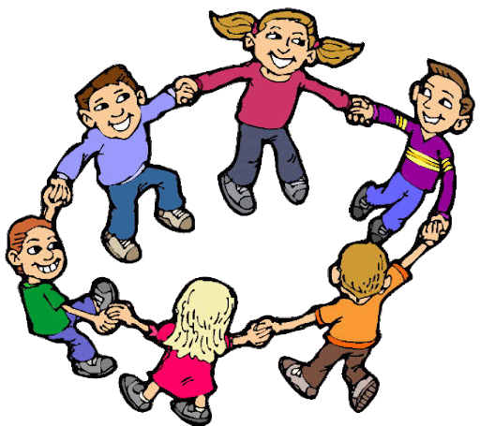
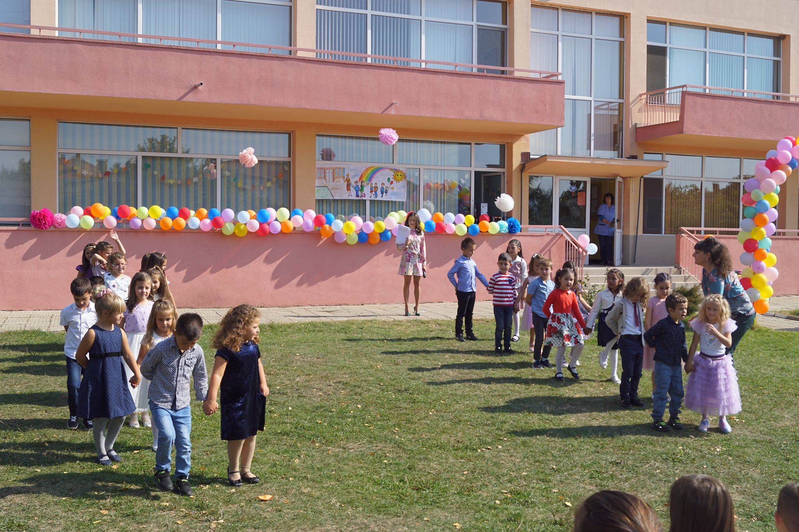
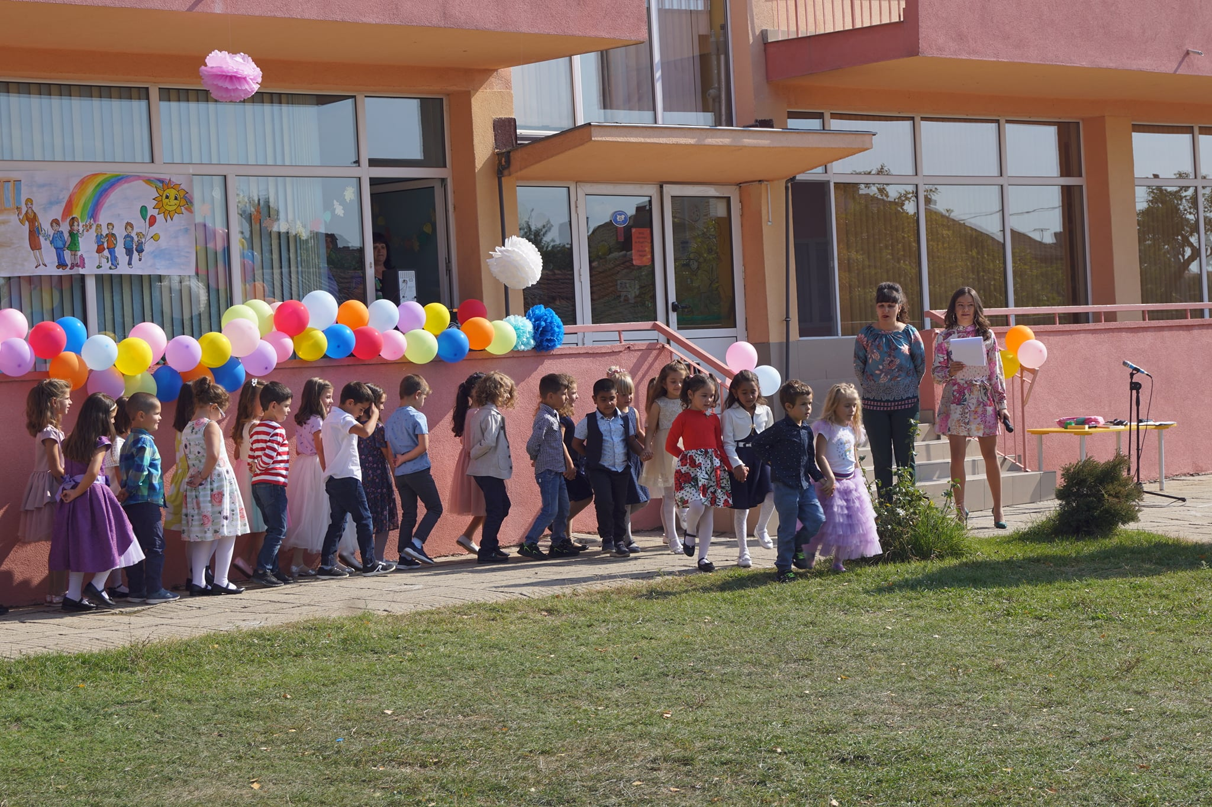
СЛУШАМЕ МУЗИКАТА И Я СЛЕДВАМЕ !

Slide 19

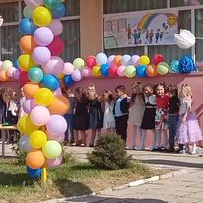
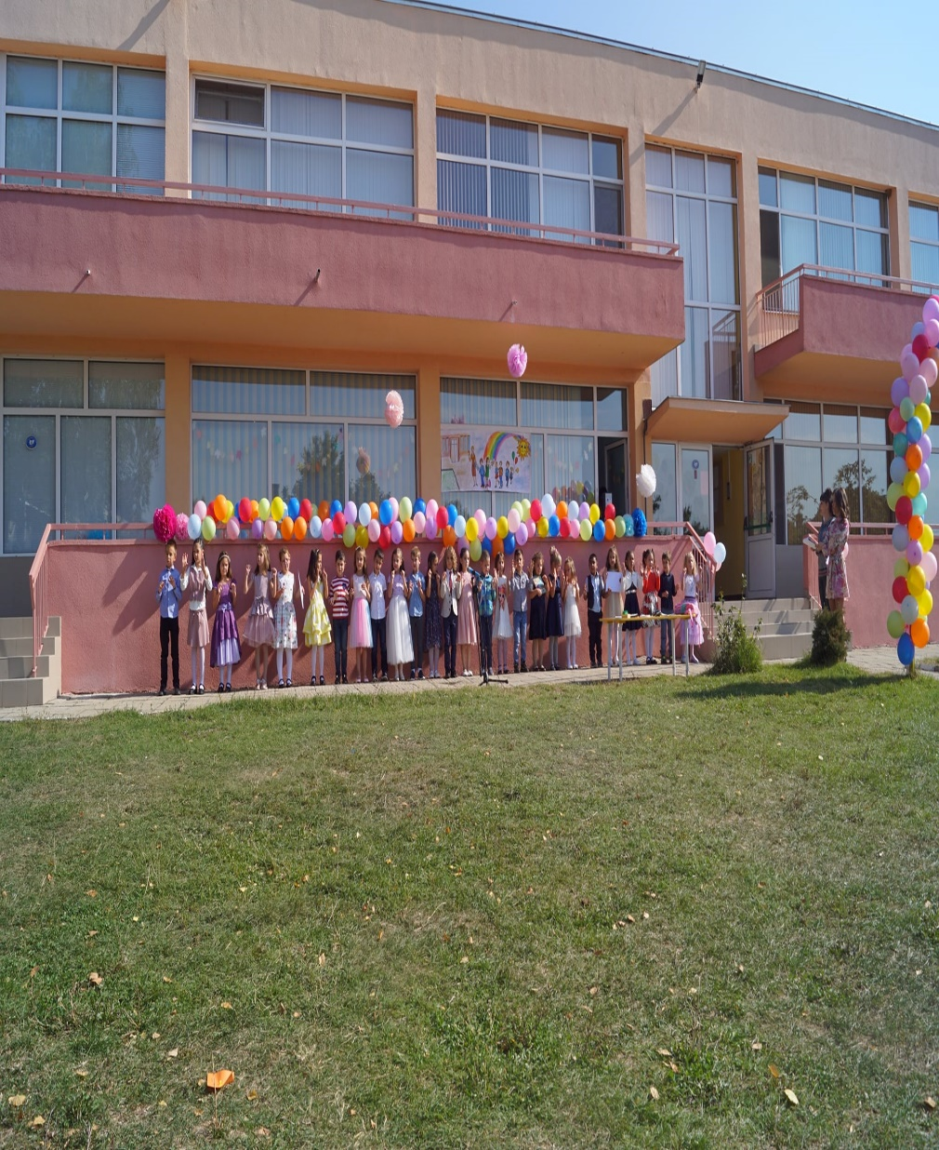
НЕ МОЖЕМ БЕЗ ПЕСНИ !

Slide 20
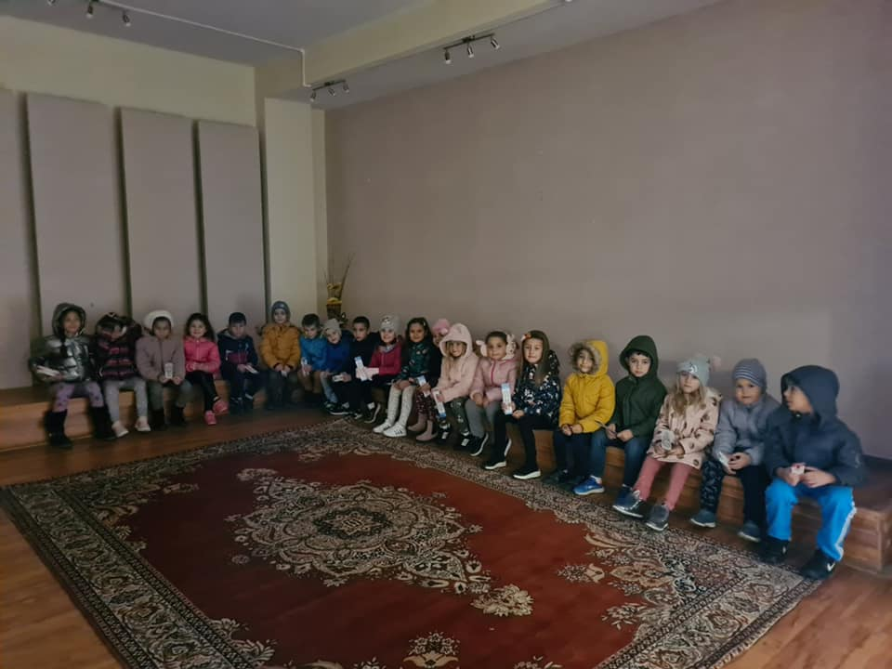
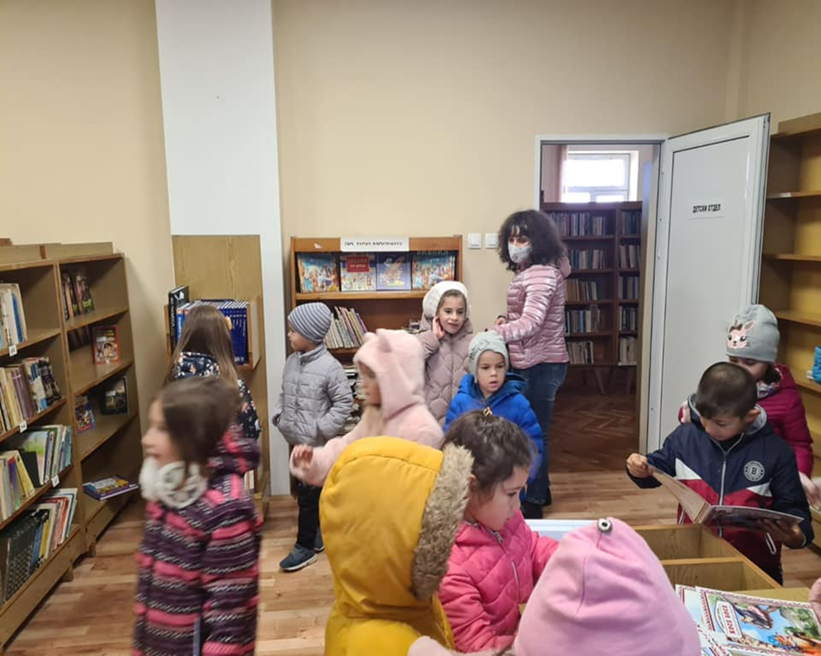
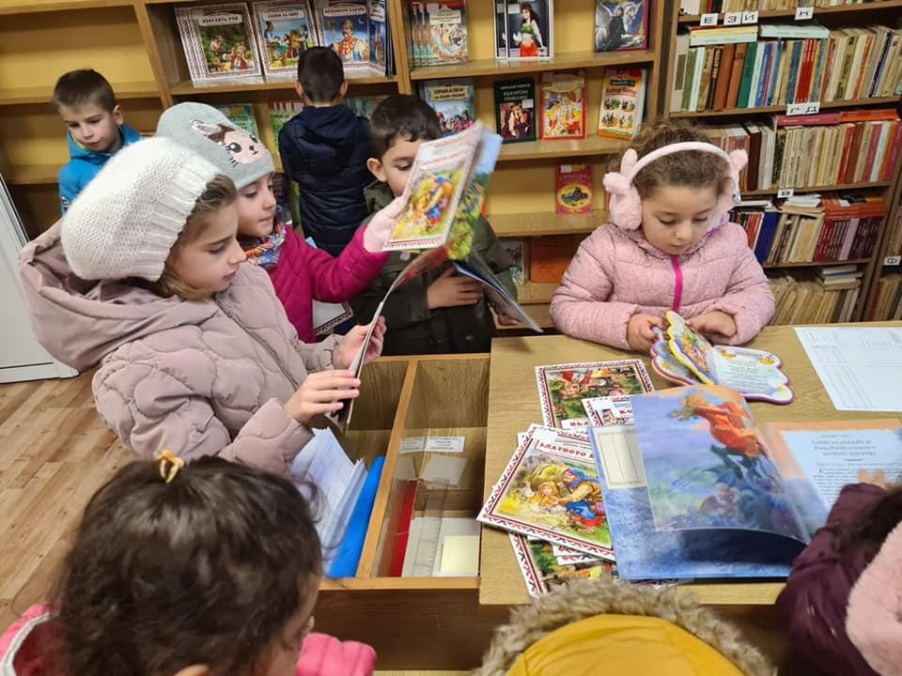
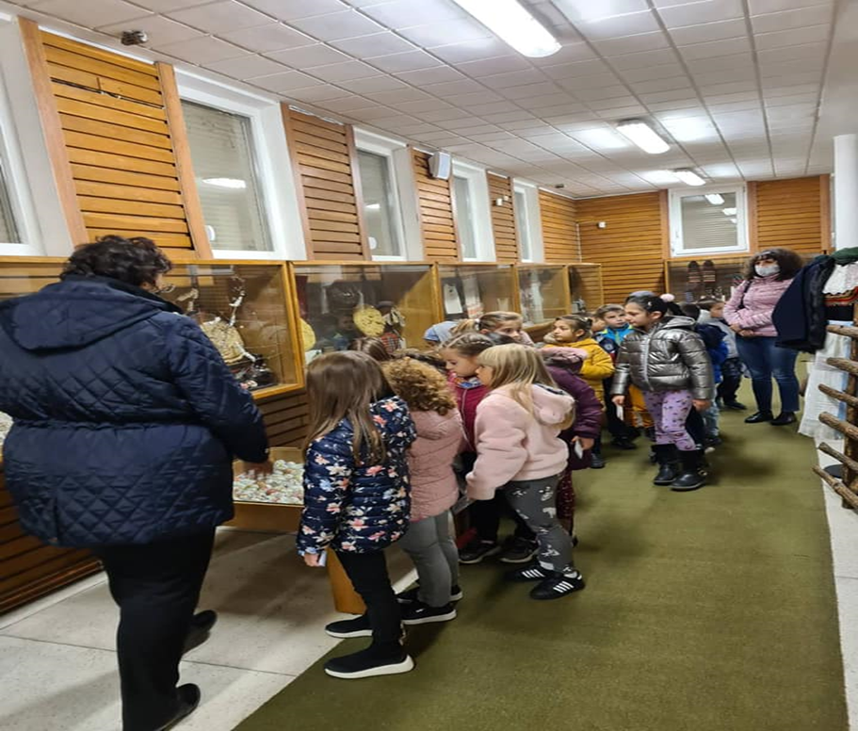
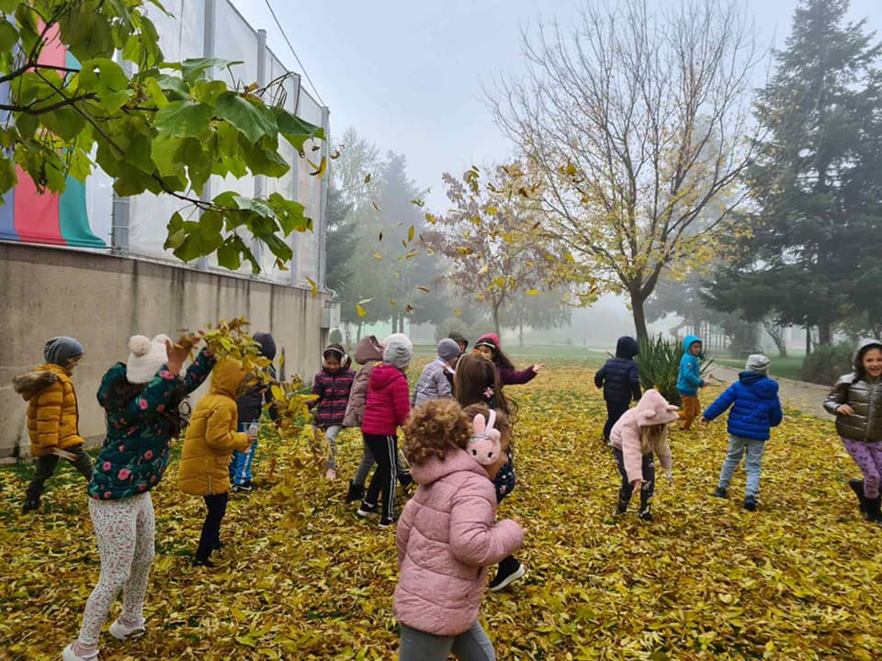
ГРАЖДАНСКОТО ОБРАЗОВАНИЕ ВЪЗМОЖнА РЕАЛНОСТ В ДЕТСКАТА ГРАДИНА - посещение на библиотеката и музея в гр.ихтиман.

Slide 21
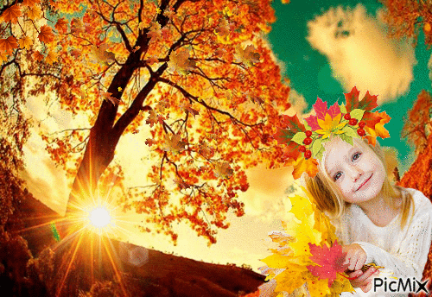
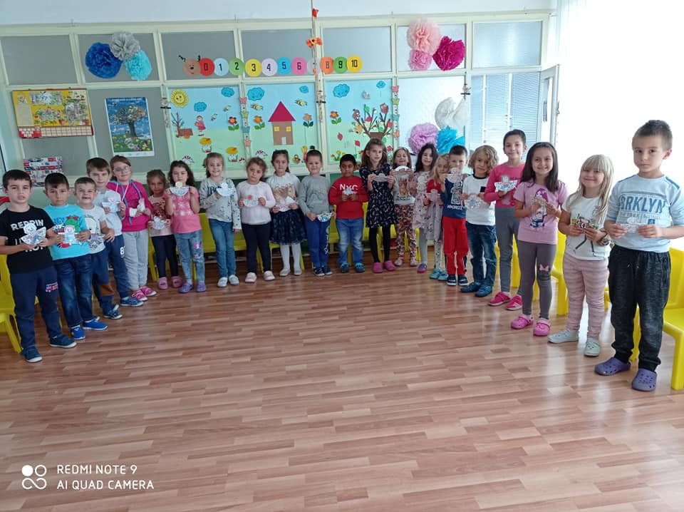
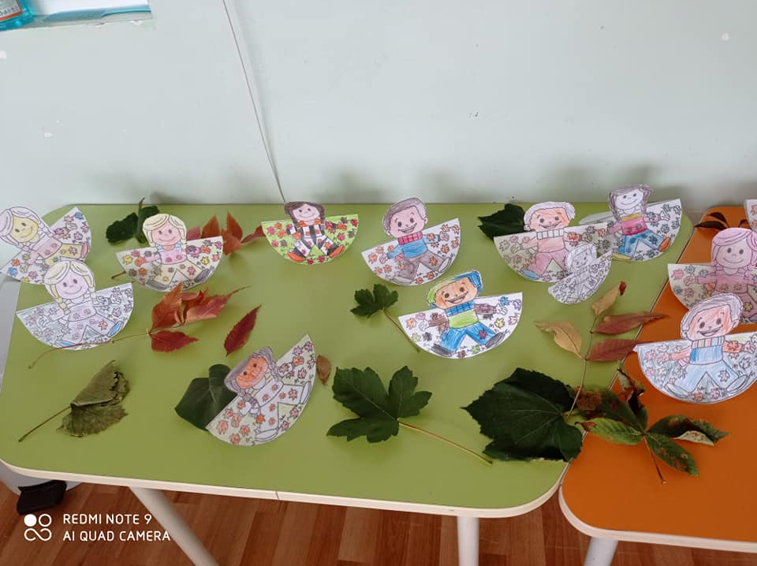
ЕСЕН Е ВЕЧЕ ДОШЛА!

Slide 22
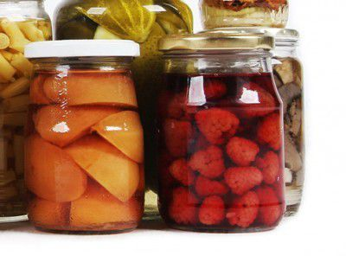
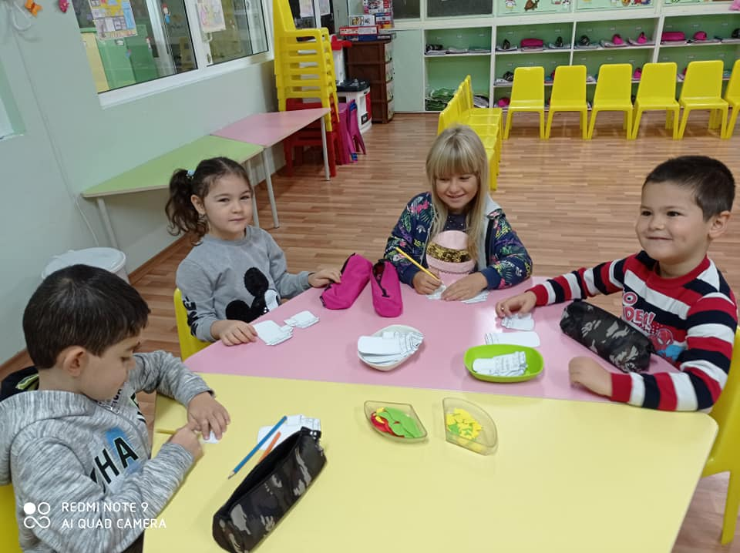
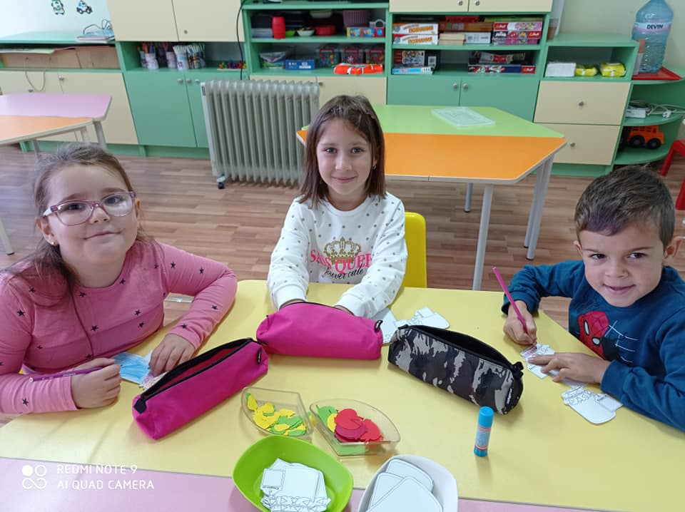
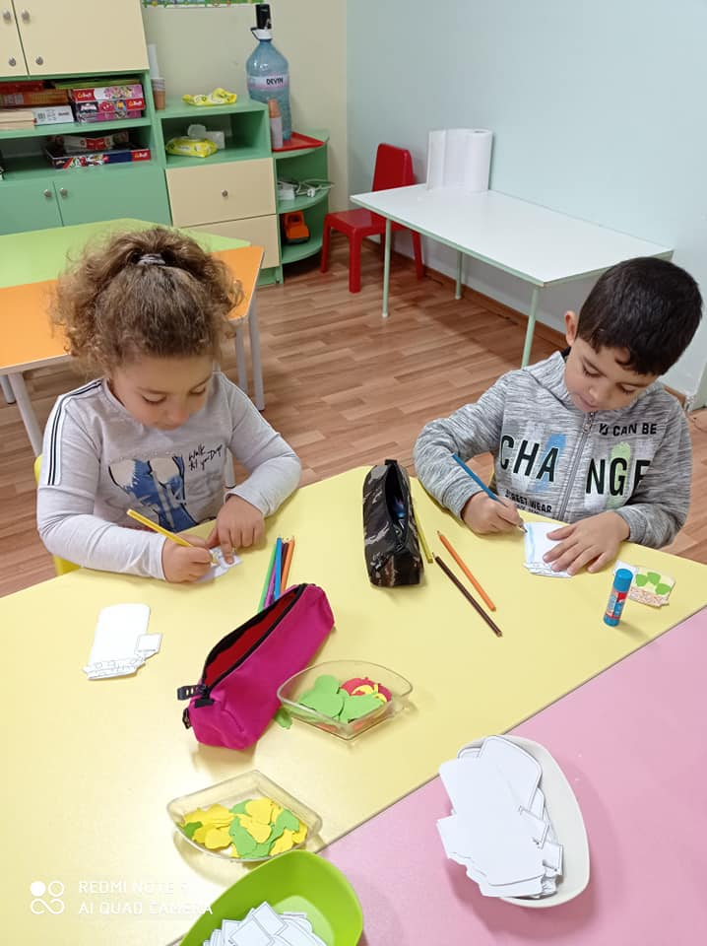
От килера на баба

Slide 23
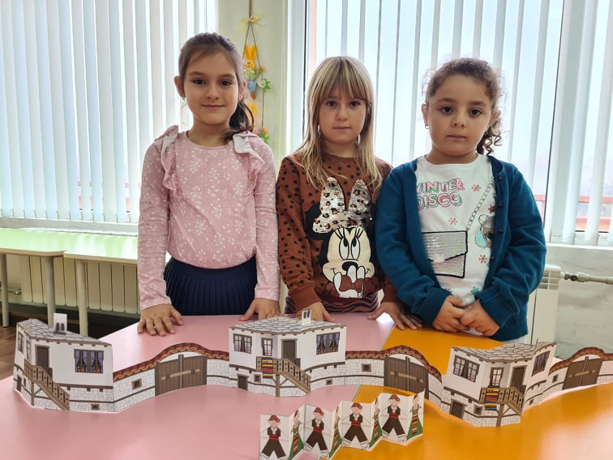
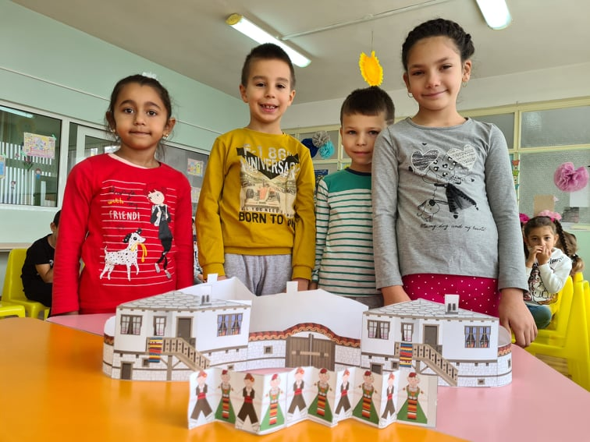
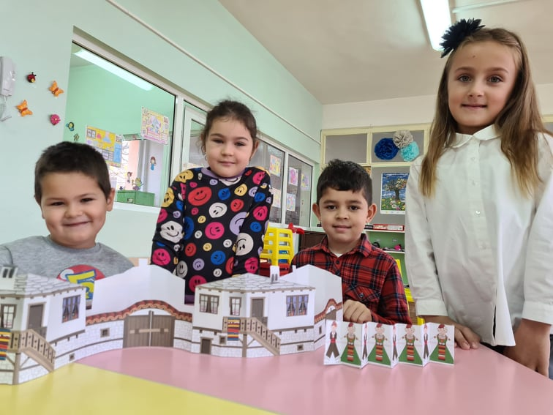
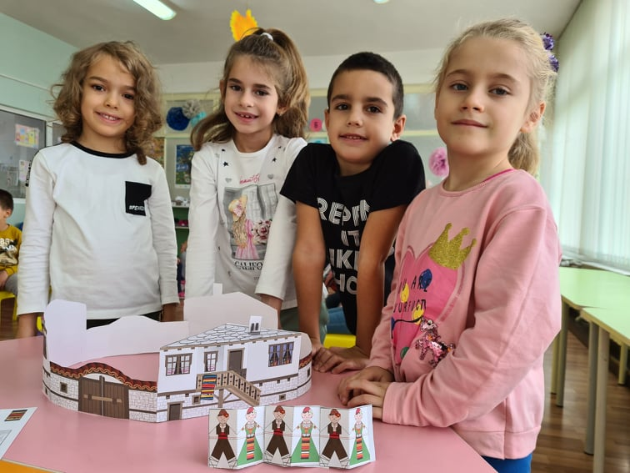

МАЛКИ ТВОРЦИ „ НА СЕЛСКИЯ ПЛОЩАД “- ЕКИПНА РАБОТА

Slide 24




Сладък сън, Мечо! – МОДЕЛИРАНЕ С ПЛАСТИЧЕН МАТИЕРИАЛ

Slide 25



ЗАСАЖДАМЕ БЪДЕЩЕ !

Slide 26





МАЛКИ, НО РАБОТЛИВИ !

Slide 27



МАЛКИТЕ КУЛИНАРИ ОТ ГРУПА „КАЛИНКА“ НАПРАВИХА МНОГО ВКУСНИ, ЗДРАВОСЛОВНИ И КРАСИВИ САНДВИЧИ.

Slide 28




РАЗЛИЧНИ, НО ЗАЕДНО !
/УРОК ЗА ТОЛЕРАНТНОСТ/

Slide 29




ДРУЖНО ИГРАЕМ СИ ВСИЧКИ !

Slide 30


ПОКЛОН БУДИТЕЛИ НАРОДНИ !

Slide 31



ПОЧИТАМЕ ДЕНЯ НА ХРИСТИЯНСКОТО СЕМЕЙСТВО.

Slide 32


В ОЧАКВАНЕ НА ДЯДО КОЛЕДА

Slide 33



В тайната магия на Бъдни вечер и Коледа
Гост на група „Калинка“ Велина Минева – Илиева – директор на Исторически музей гр. Ихтиман

Slide 34





КОЛЕДНО ТЪРЖЕСТВО

